Slide 1


Slide 2
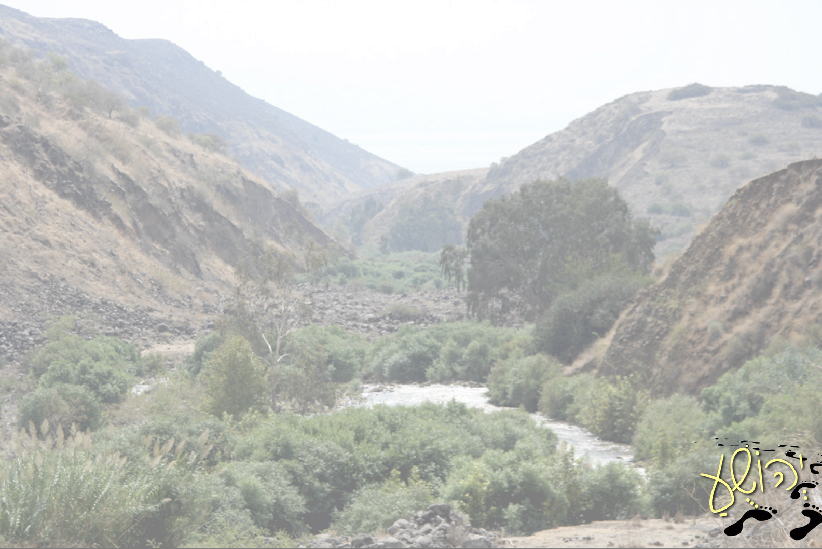
יהושע א' 6-9
חֲזַק וֶאֱמָץ, כִּי אַתָּה תַּנְחִיל אֶת הָעָם הַזֶּה אֶת הָאָרֶץ אֲשֶׁר נִשְׁבַּעְתִּי לַאֲבוֹתָם לָתֵת לָהֶם. רַק חֲזַק וֶאֱמַץ מְאֹד, לִשְׁמֹר לַעֲשׂוֹת כְּכָל הַתּוֹרָה אֲשֶׁר צִוְּךָ מֹשֶׁה עַבְדִּי. אַל תָּסוּר מִמֶּנּוּ יָמִין וּשְׂמֹאול, לְמַעַן תַּשְׂכִּיל בְּכֹל אֲשֶׁר תֵּלֵךְ. לֹא יָמוּשׁ סֵפֶר הַתּוֹרָה הַזֶּה מִפִּיךָ, וְהָגִיתָ בּוֹ יוֹמָם וָלַיְלָה, לְמַעַן תִּשְׁמֹר לַעֲשׂוֹת כְּכָל הַכָּתוּב בּו, כִּי אָז תַּצְלִיחַ אֶת דְּרָכֶךָ, וְאָז תַּשְׂכִּיל. הֲלוֹא צִוִּיתִיךָ חֲזַק וֶאֱמָץ, אַל תַּעֲרֹץ וְאַל תֵּחָת, כִּי עִמְּךָ יְהוָה אֱלֹהֶיךָ בְּכֹל אֲשֶׁר תֵּלֵךְ.

Slide 3
יהושע א' 6-9 "חֲזַק וֶאֱמָץ!"
דברים ל"א 7-8
חזק - כוח, יציבות, יכולת לעמוד, לספוג,
לתקוף ולהכריע.
אמץ - לפעול נכון וכראוי למרות הפחד.
"תהיה חזק" - אחד הביטויים הכי מתסכלים...
  מצב אובייקטיבי נתון...
  הרגשה סובייקטיבית רגשית...
  האדם שאומר את זה...

Slide 4
יהושע א' 6-9 "חֲזַק וֶאֱמָץ!"
יש דרך למצוא כוח ואומץ, אבל לא כמו בעולם...
שמואל א' ד' 9: הִתְחַזְּקוּ וִהְיוּ לַאֲנָשִׁים...
וִהְיִיתֶם לַאֲנָשִׁים וְנִלְחַמְתֶּם.
כדי לעשות את מה שה' מייעד לנו אנחנו צריכים כוח ואומץ שאין לנו בעצמנו!
האם אנחנו מעוניינים לעשות דברים שלא נוכל לעשות אותם ללא האדון?

Slide 5
יהושע א' 6-9 "חֲזַק וֶאֱמָץ!"
חזק ואמץ - כי אלוהים דיבר ומקיים הבטחות
פס' 6: חֲזַק וֶאֱמָץ, כִּי אַתָּה תַּנְחִיל אֶת הָעָם הַזֶּה אֶת הָאָרֶץ אֲשֶׁר נִשְׁבַּעְתִּי לַאֲבוֹתָם לָתֵת לָהֶם.
אלוהים כבר הבטיח - אתה רק מיישם.
"לכו לבשר לכל העולם!" "כל ישראל ייוושע!"
אז מה הבעיה לצאת לעשות את זה?

Slide 6
יהושע א' 6-9 "חֲזַק וֶאֱמָץ!"
חזק ואמץ - בשמיעת דבר ה' וציות לדברו
פס' 7-8: רַק חֲזַק וֶאֱמַץ מְאֹד, לִשְׁמֹר לַעֲשׂוֹת
כְּכָל הַתּוֹרָה אֲשֶׁר צִוְּךָ מֹשֶׁה עַבְדִּי. אַל תָּסוּר מִמֶּנּוּ יָמִין וּשְׂמֹאול, לְמַעַן תַּשְׂכִּיל בְּכֹל אֲשֶׁר תֵּלֵךְ.
לֹא יָמוּשׁ סֵפֶר הַתּוֹרָה הַזֶּה מִפִּיךָ, וְהָגִיתָ בּוֹ יוֹמָם וָלַיְלָה, לְמַעַן תִּשְׁמֹר לַעֲשׂוֹת כְּכָל הַכָּתוּב בּו,
כִּי אָז תַּצְלִיחַ אֶת דְּרָכֶךָ, וְאָז תַּשְׂכִּיל.
זה תמיד קשור למקום דבר ה' בחיינו!

Slide 7
יהושע א' 6-9 "חֲזַק וֶאֱמָץ!"
חזק ואמץ - בשמיעת דבר ה' וציות לדברו
זה תמיד קשור למקום דבר ה' בחיינו!
דבר ה' בליבנו ובפינו...
תהילים קי"ט 11,13
מה שנכון למנהיג נכון לכל העם!
דברים ל"ב 46-47: ... כִּי לֹא דָבָר רֵק הוּא מִכֶּם, כִּי הוּא חַיֵּיכֶם...

Slide 8
יהושע א' 6-9 "חֲזַק וֶאֱמָץ!"
חזק ואמץ - כי אלוהים איתנו
פס' 9: הֲלוֹא צִוִּיתִיךָ חֲזַק וֶאֱמָץ, אַל תַּעֲרֹץ וְאַל תֵּחָת, כִּי עִמְּךָ יְהוָה אֱלֹהֶיךָ בְּכֹל אֲשֶׁר תֵּלֵךְ. מה שנכון למנהיג נכון לכל העם!
לא הרגשת ביטחון, אלא ביטחון!
דברים ל"א 8
דניאל י' 15-19

Slide 9
יהושע א' 6-9 "חֲזַק וֶאֱמָץ!"
חזק ואמץ - כי אלוהים איתנו
מה היה שונה בהתנהגות שלנו, במסירות שלנו, במוכנות שלך להעיד, בכוח ובאומץ הלב שלנו
- אם ישוע היה פיזית לידנו?
מתי כ"ח 18-20
מעשי השליחים א' 8
רומים ח' 31

Slide 10
יהושע א' 6-9 "חֲזַק וֶאֱמָץ!"
סוֹף דָּבָר, חִזְקוּ בָּאָדוֹן וּבְכֹחַ גְּבוּרָתוֹ.
(אפסים ו' 10)
דַּי לְךָ חַסְדִּי, כִּי בַּחֻלְשָׁה תֻּשְׁלַם גְּבוּרָתִי.
כִּי כַּאֲשֶׁר אֲנִי חַלָּשׁ, דַּוְקָא אָז חָזָק אֲנִי.
(קורינתים ב' י"ב 9-10)
  חזק ואמץ כי יש לאלוהים תוכנית וקריאה!
  חזק ואמץ כי אלוהים נתן את דברו והבטיח!
  חזק ואמץ כי אלוהים איתך!

